Slide 1
Справочно-библиографический аппарат библиотеки. Система каталогов, картотек, справочный фонд, интернет- ресурсы. Кстово 2024
Центральная библиотека им. А. С. Пушкина
Информационно-библиографический отдел
______________________________________________

Slide 2
Как найти книгу, которую вам порекомендовали? Как успеть срочно подготовить сообщение по теме? А может, вы точно и не знаете, что хочется найти? Просто что-то интересное… Как не растеряться в таком многообразии информации и найти, то, что нужно? Необходим Справочно-библиографический аппарат.
Что такое СБА?
Зачем нужен СБА?

Slide 3
Из чего состоит СБА ? * Каталоги, * картотеки, * справочные издания, * библиографические пособия, * электронные библиотеки и библиотечные системы.

Slide 6
Алгоритм поиска книги в традиционных каталогах:
получаем запрос от читателя,
выделяем из него ключевые слова,
понимаем, в какой каталог нам нужно обратиться,
находим нужный раздел каталога
(букву или отрасль знания),
выбираем книги в каталоге
(не вынимаем карточки!!!),
если читатель рядом – уточняем, какие книги он точно возьмёт,
идём в фонд, находим книгу по адресу, указанному в каталожной карточке,
выдаём книгу.

Slide 7
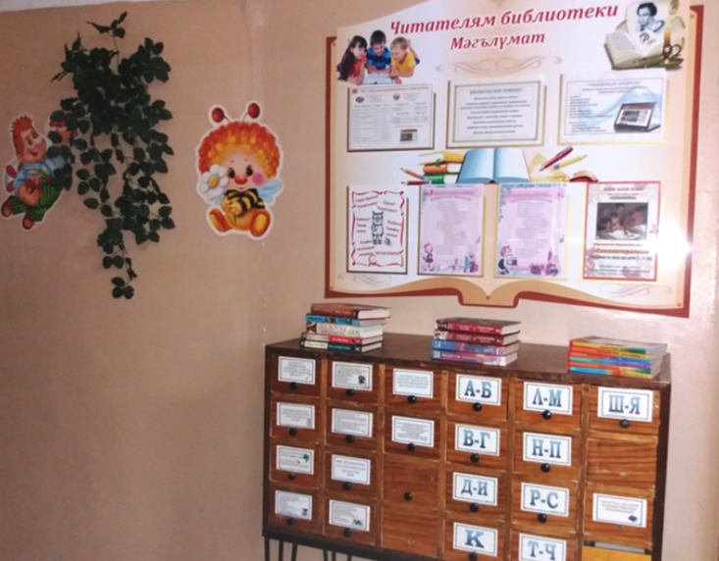
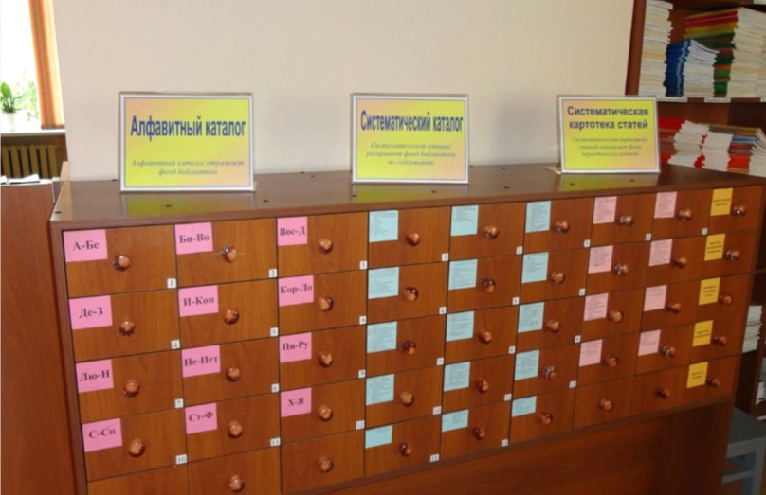
Зона каталогов

Slide 8
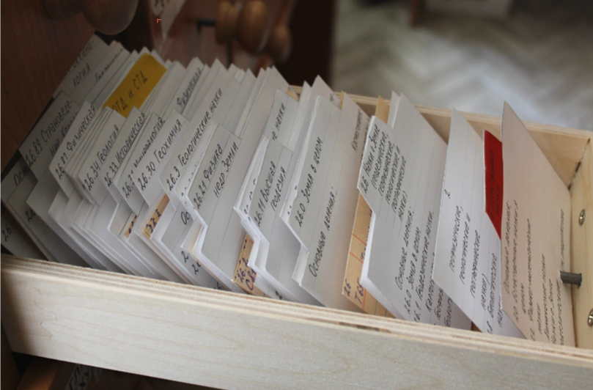
Внутреннее
оформление
каталогов

Slide 12
Справочные издания Содержат краткие сведения научного характера, расположенные в порядке, удобном для быстрого отыскания. Такие издания не предназначены для сплошного чтения.

Slide 14
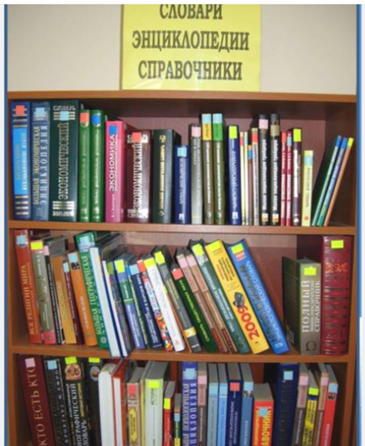
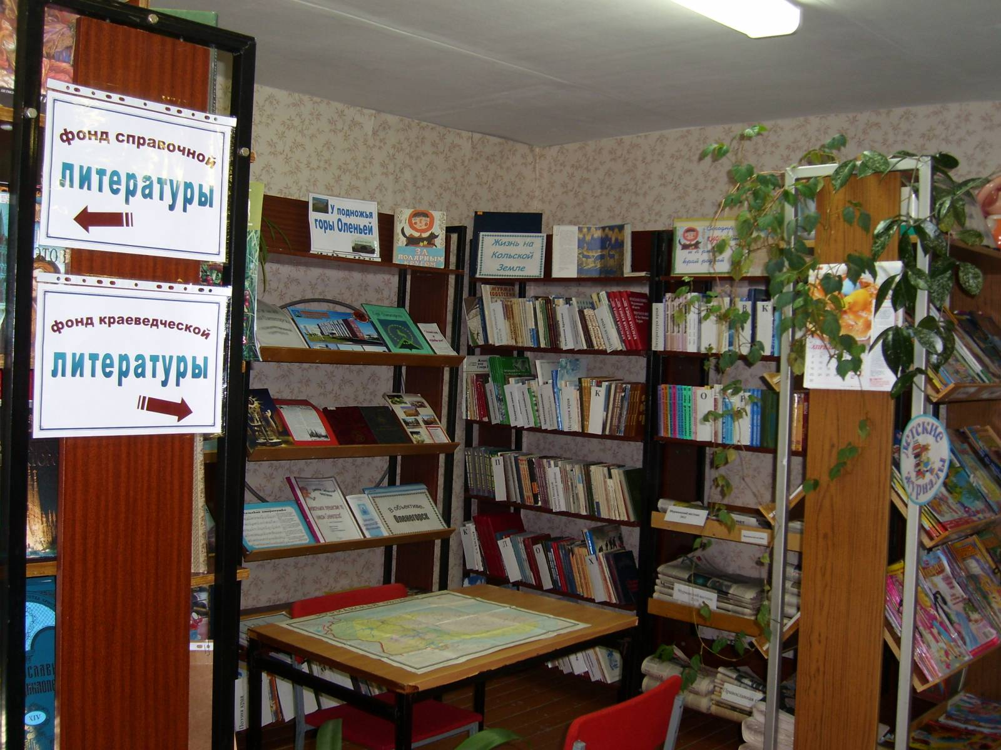

Slide 15
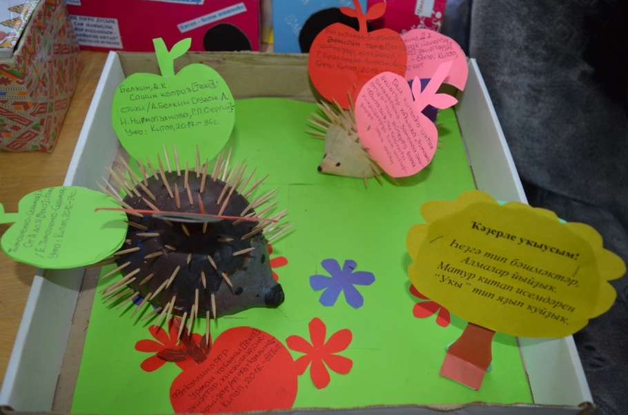
Библиографические пособия - специальные издания,
в которых содержатся описания книг по какой-либо теме.
«Дают советы», что читать по теме.

Slide 16
Электронные библиотечные системы

Slide 17
Что почитать по теме:
Справочник библиографа [печатный текст] / А. Н. Ванеев . - 2-е изд., перераб. и доп. - Профессия, 2003 . - 560 с. ; (В пер.).

Slide 18
Спасибо за внимание!
зав. информационно-библиографическим отделом Ольга Романовна Соколова
__________
E-mail: ibo@cbs-kstovo.ru
Телефон: 2-47-97 (доб. 110)

